Slide 1





תרגול מבוא לחישוב
ליאור בראון
ז’ מרחשוון תשפ”ו

Slide 2


על מה נדבר במצגת?
היכרות
דגשים חשובים
דגשים פחות חשובים
דגשים סבבה כזה
איך מתחילים?

Slide 3
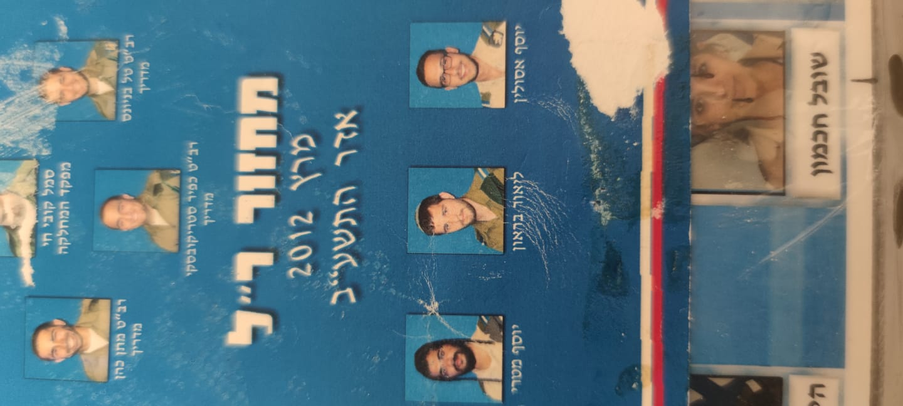
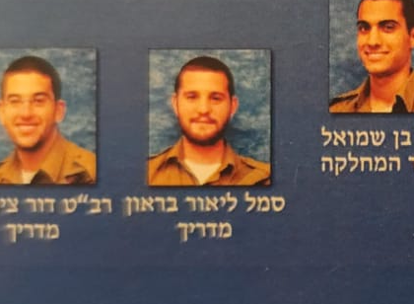
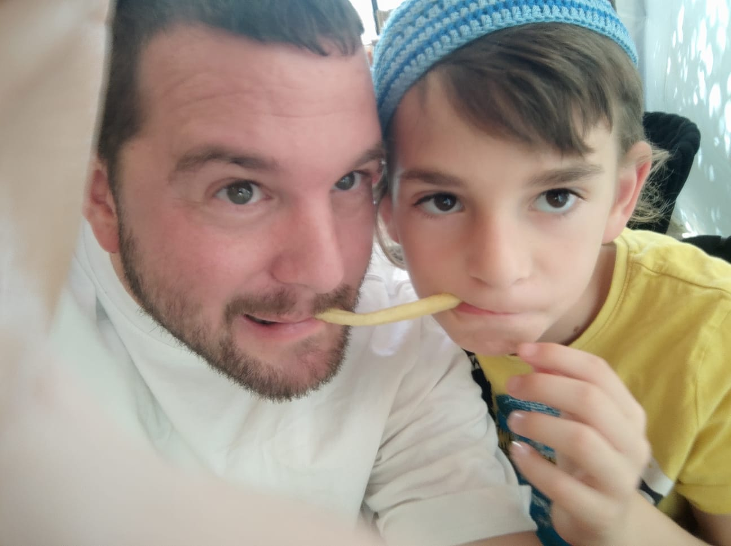
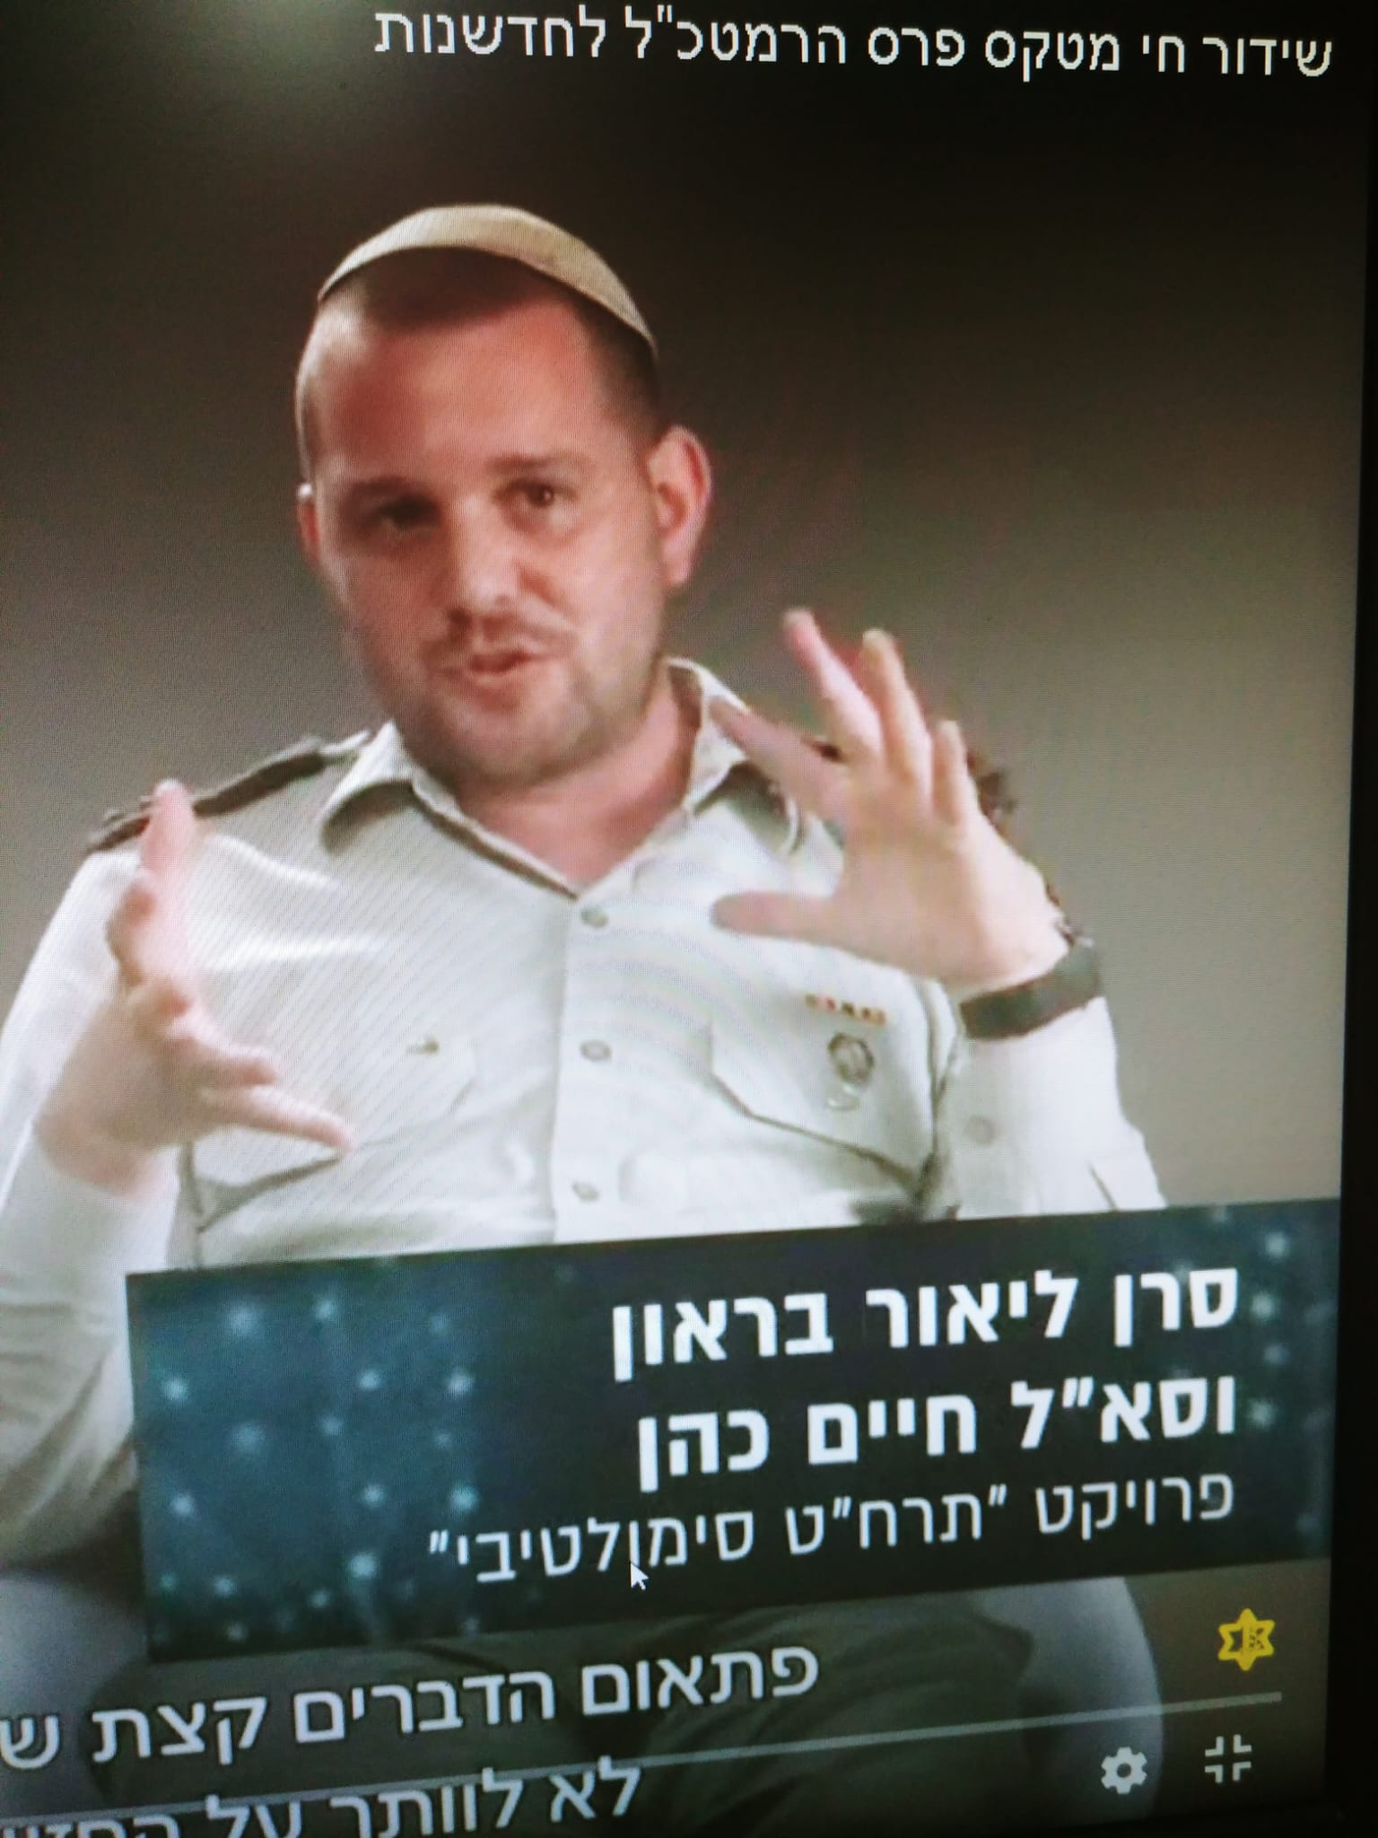
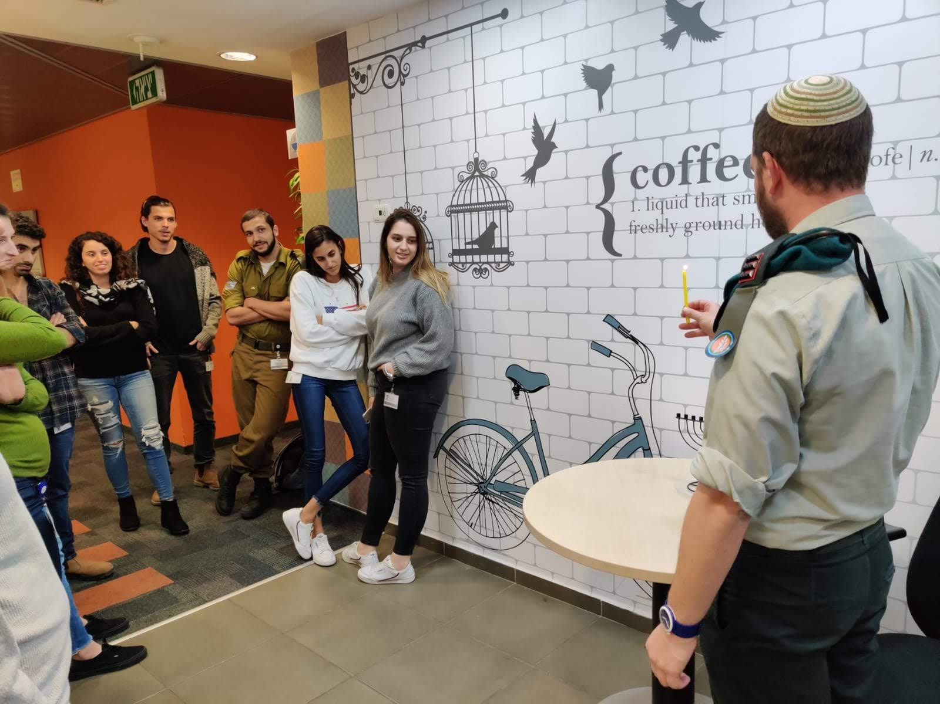
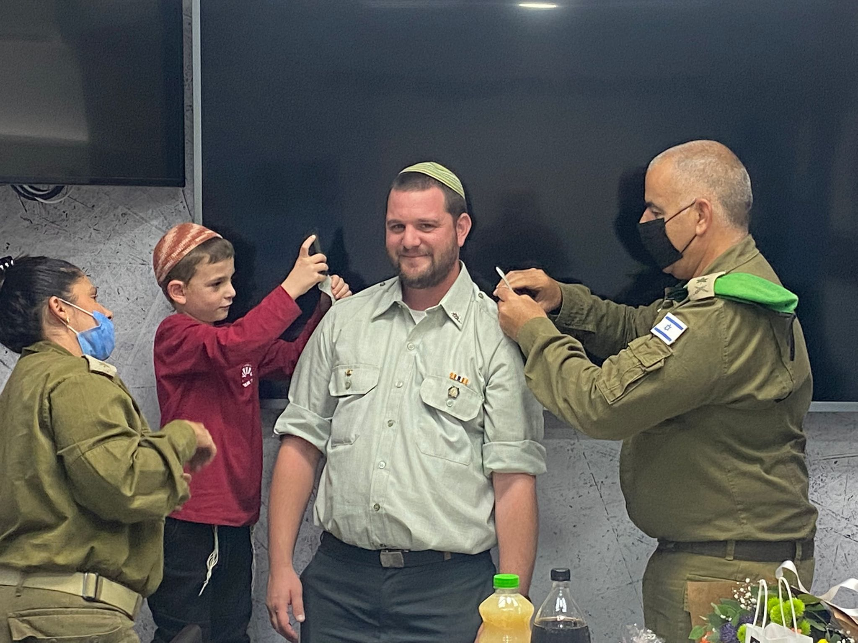
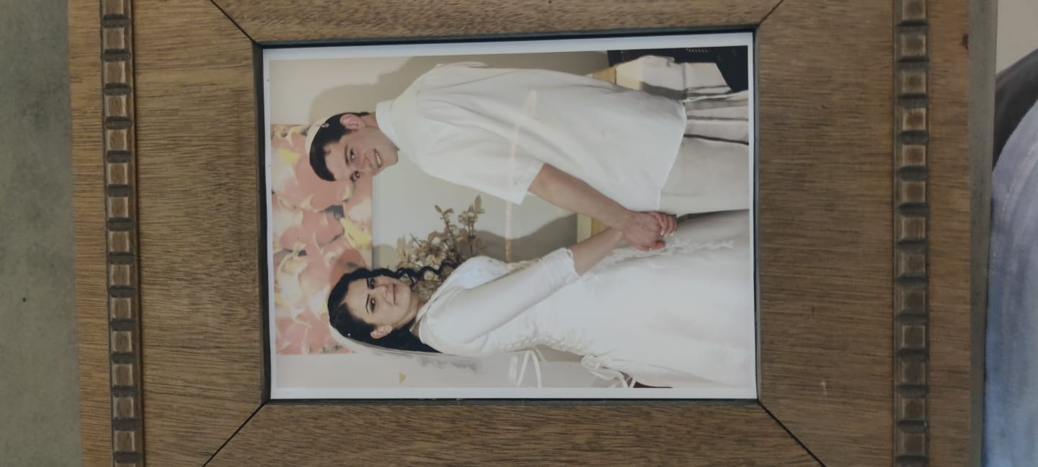
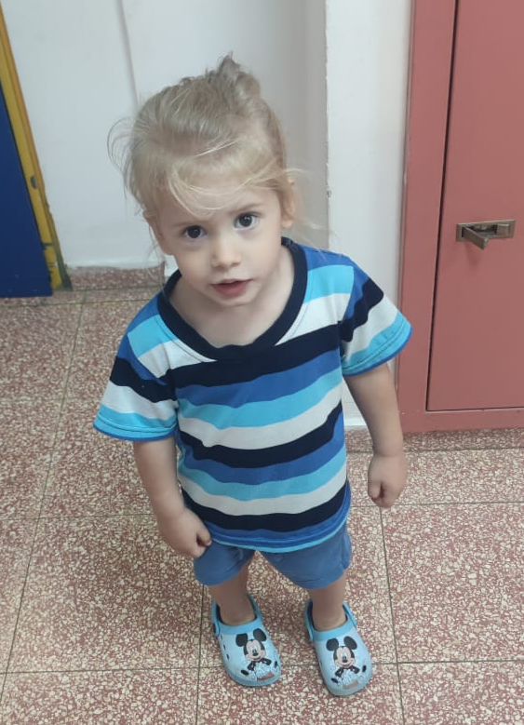
קצת על עצמי

Slide 4


דגשים חשובים
התרגול אינו תחליף לשיעור
התרגול אינו תחליף ל Hand-Zone
Noob-Friendly

Slide 5
דגשים פחות חשובים
שעה וחצי ברצף ללא הפסקות
התרגול ב-zoom ומוקלט; מומלץ מאוד להיות נוכחים
בתרגול בעיקר נכתוב קוד
אני זמין במייל המופיע בסילבוס

Slide 6
דגשים סבבה כזה
GitHub - https://github.com/liorbrown/Introduction-to-Programming
סביבת עבודה:
Windows
Python 3.13
PyCharm

Slide 7
אז איך מתחילים?
רישום ✒️
התקנה 🛠️
התאמה 🌈
בדיקה ✔️
כדי לקבל גרסא משודרגת
כדי להתחיל לעבוד
כדי שיהיה לנו כיף
כדי לוודא שהכול עובד

